Slide 1

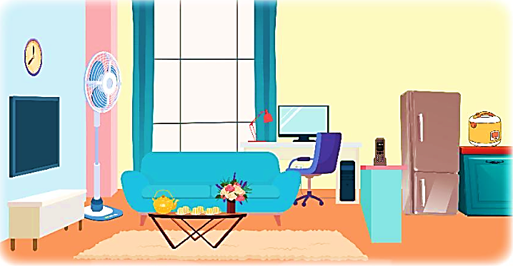
1. Kể tên các đồ vật được vẽ trong tranh và nêu công dụng của chúng.
Đồng hồ
Quạt
Tủ lạnh
Máy tính
Ti vi
Ghế
Bàn

Slide 2


2. Viết 4 – 5 câu tả một đồ dùng trong gia đình em.
Tên đồ dùng là gì?
Em có cảm nghĩ gì khi đồ dùng đó có trong nhà mình?
Nó có gì nổi bật về hình dạng, kích thước, màu sắc,…?
Tả đồ dùng
Nó được dùng để làm gì?

